Slide 1


第 9 章 现代数字调制解调技术
9.1 正交振幅调制(QAM)
9.2 最小移频键控(MSK)
9.3 高斯最小移频键控(GMSK)
9.4 DQPSK调制
9.5 OFDM调制
9.6 数字化接收技术

Slide 2
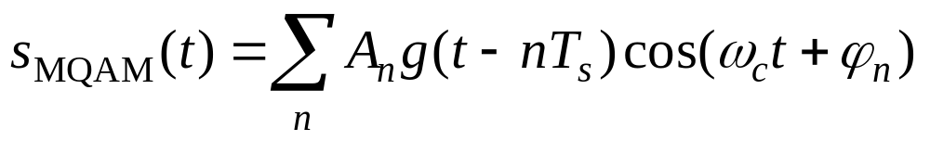
9.1 正交振幅调制(QAM)
9.1.1MQAM调制原理
正交振幅调制是用两个独立的基带数字信号对两个相互正交的同频载波进行抑制载波的双边带调制，利用这种已调信号在同一带宽内频谱正交的性质来实现两路并行的数字信息传输。  正交振幅调制信号的一般表示式为
(9.1-1)
式中，A_{n}是基带信号幅度，g(t-nT_{s})是宽度为T_{s}的单个基带信号波形。 式(9.1 - 1)还可以变换为正交表示形式:

Slide 3
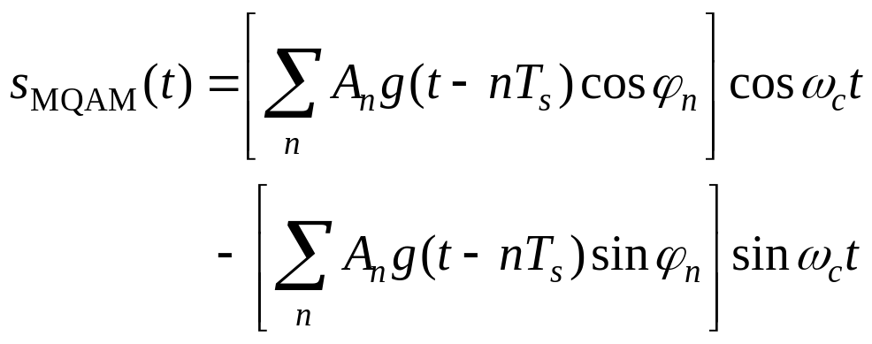
(9.1-2)
令
X_{n}=A_{n} cosφ_{n}
Y_{n}=A_{n}sinφ_{n}

Slide 4
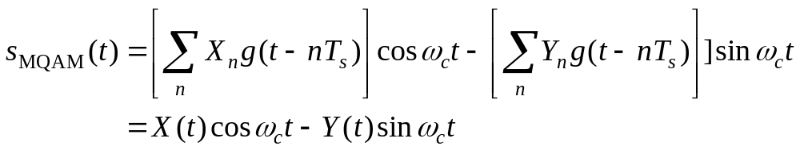
则式(9.1-2)变为
(9.1-3)
QAM中的振幅X_{n}和Y_{n}可以表示为
X_{n}=c_{n}A
Y_{n}=d_{n}A
(9.1-4)
式中，A是固定振幅，c_{n}、d_{n}由输入数据确定。c_{n}、d_{n}决定了已调QAM信号在信号空间中的坐标点。 

Slide 5
QAM信号调制原理图如图9-1 所示。图中，输入的二进制序列经过串/并变换器输出速率减半的两路并行序列， 再分别经过2电平到L电平的变换，形成L电平的基带信号。 为了抑制已调信号的带外辐射，该L电平的基带信号还要经过预调制低通滤波器，形成X(t)和Y(t)，再分别对同相载波和正交载波相乘。 最后将两路信号相加即可得到QAM信号。

Slide 6
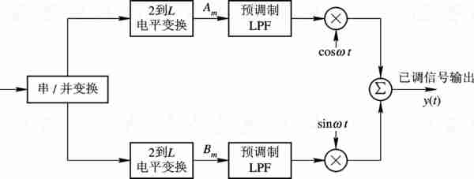
图9-1 QAM信号调制原理图

Slide 7
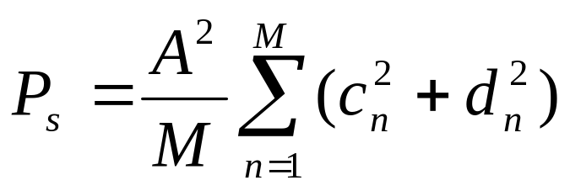
信号矢量端点的分布图称为星座图。通常，可以用星座图来描述QAM信号的信号空间分布状态。对于M=16的16QAM来说，有多种分布形式的信号星座图。 两种具有代表意义的信号星座图如图 9 - 2 所示。在图 9 - 2(a)中， 信号点的分布成方型，故称为方型16QAM星座，也称为标准型16QAM。在图 9 - 2(b)中，信号点的分布成星型，故称为星型16QAM星座。 
若信号点之间的最小距离为2A，且所有信号点等概率出现，则平均发射信号功率为
(9.1-5)

Slide 8
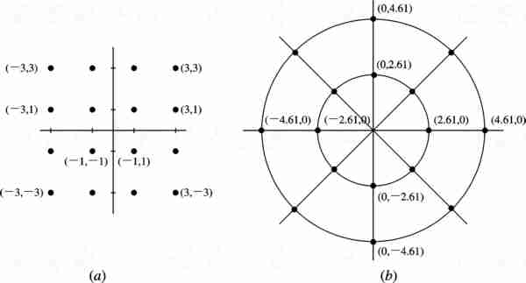
图 9- 216QAM的星座图
(a) 方型16QAM星座； (b) 星型16QAM星座

Slide 9
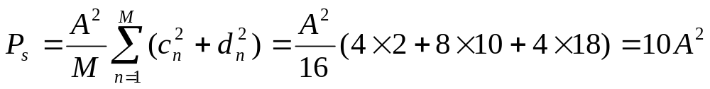
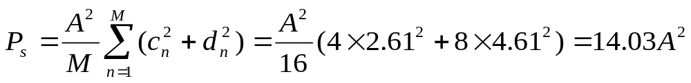
对于方型16QAM，信号平均功率为
对于星型16QAM，信号平均功率为
两者功率相差1.4dB。另外，两者的星座结构也有重要的差别。一是星型16QAM只有两个振幅值，而方型16QAM有三种振幅值；二是星型16QAM只有8种相位值，而方型16QAM有12种相位值。这两点使得在衰落信道中，星型16QAM比方型16QAM更具有吸引力。

Slide 10
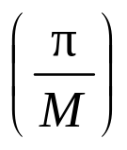
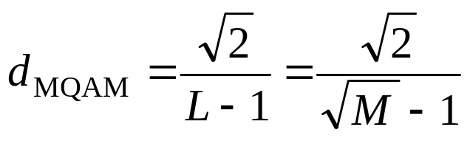
M=4, 16, 32, …, 256时MQAM信号的星座图如图 9 - 3 所示。其中，M=4, 16, 64, 256 时星座图为矩形，而M=32, 128 时星座图为十字形。前者M为2的偶次方，即每个符号携带偶数个比特信息；后者M为2的奇次方，即每个符号携带奇数个比特信息。
若已调信号的最大幅度为1，则MPSK信号星座图上信号点间的最小距离为
 d_{MPSK}=2 sin
(9.1-6)
而MQAM信号矩形星座图上信号点间的最小距离为
(9.1-7)

Slide 11
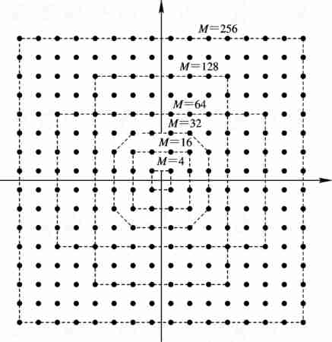
图9-3 MQAM信号的星座图

Slide 12
式中，L为星座图上信号点在水平轴和垂直轴上投影的电平数，M=L²。
由式(9.1-6)和(9.1-7)可以看出，当M=4时，d_{4PSK}=d_{4QAM}，实际上，4PSK和4QAM的星座图相同。当M=16时，d_{16QAM}=0.47，而d_{16PSK}=0.39，d_{16PSK}＜d_{16QAM}。 这表明，16QAM系统的抗干扰能力优于16PSK。

Slide 13
9.1.2 MQAM解调原理
MQAM信号同样可以采用正交相干解调方法， 其解调器原理图如图9 - 4 所示。解调器输入信号与本地恢复的两个正交载波相乘后，经过低通滤波输出两路多电平基带信号X(t)和Y(t)。多电平判决器对多电平基带信号进行判决和检测，再经L电平到2电平转换和并/串变换器最终输出二进制数据。 

Slide 14
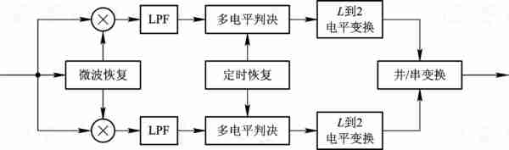
图 9-4MQAM信号相干解调原理图

Slide 15
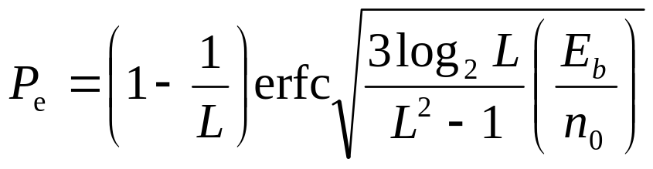
9.1.3MQAM抗噪声性能
对于方型QAM，可以看成是由两个相互正交且独立的多电平ASK信号叠加而成。因此，利用多电平信号误码率的分析方法，可得到M进制QAM的误码率为
(9.1-8)
式中，M=L²，E_{b}为每比特码元能量，n₀为噪声单边功率谱密度。 图 9 -5 给出了M进制方型QAM的误码率曲线。

Slide 16
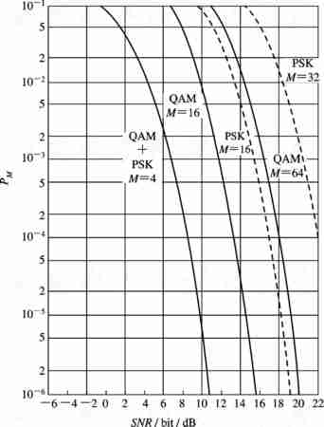
图 9- 5 M进制方型QAM的误码率曲线

Slide 17
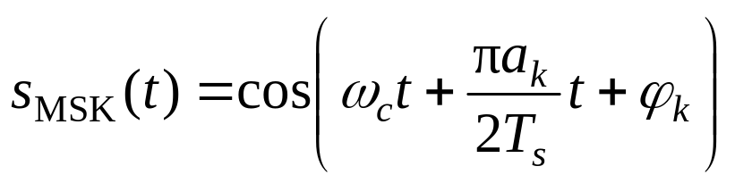
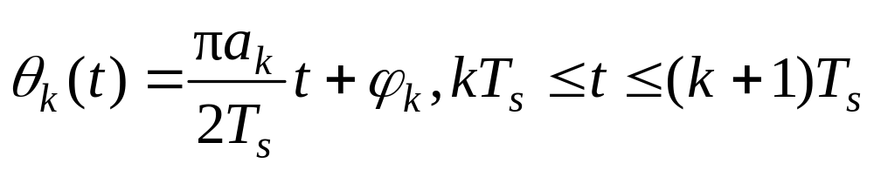
9.2 最小移频键控(MSK)
9.2.1 MSK 的基本原理
 MSK是恒定包络连续相位频率调制， 其信号的表示式为
(9.2-1)
其中
kT_{s}≤t≤(k+1)T_{s}, k=0, 1, …
令
则式(9.2 - 1)可表示为
s_{MSK}(t)= cos［ω_{c}t+θ_{k}(t)］
(9.2-3)

Slide 18
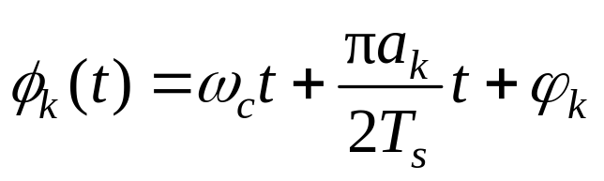
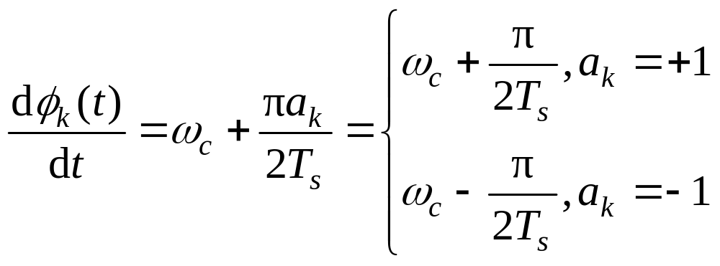
式中，θ_{k}(t)称为附加相位函数；ω_{c}为载波角频率；T_{s}为码元宽度；a_{k}为第k个输入码元，取值为±1；φ_{k}为第k个码元的相位常数，在时间kT_{s}≤t≤(k+1)T_{s}中保持不变，其作用是保证在t=kT_{s}时刻信号相位连续。
令
(9.2-4)
则
(9.2-5)

Slide 19
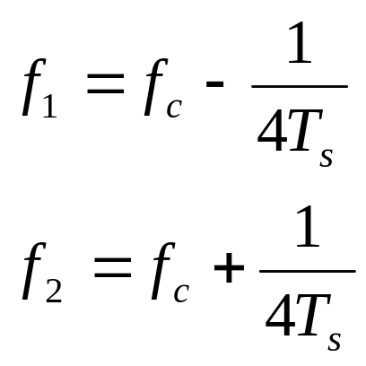
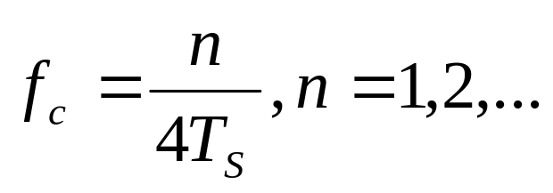
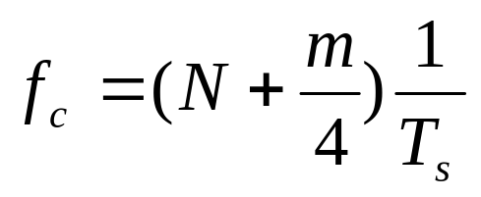
由式(9.2 - 5)可以看出，MSK信号的两个频率分别为
(9.2-6)
(9.2-7)
中心频率f_{c}应选为
(9.2-8)
式(9.2-8)表明，MSK信号在每一码元周期内必须包含四分之一载波周期的整数倍。f_{c}还可以表示为
(N为正整数； m=0, 1, 2, 3)
(9.2-9)

Slide 20
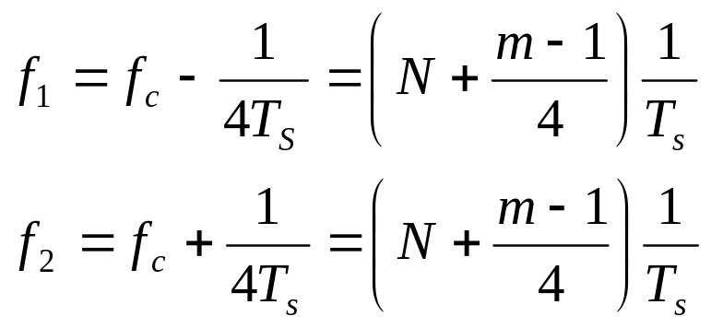
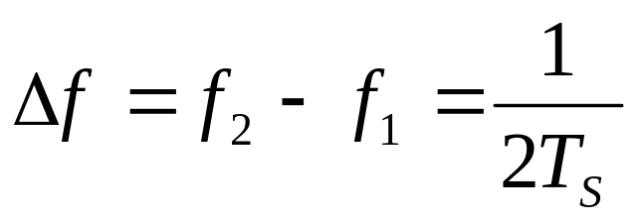
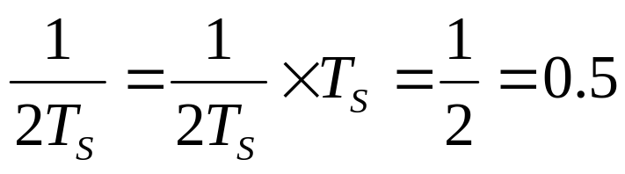
相应地MSK信号的两个频率可表示为
(9.2-10)
(9.2-11)
由此可得频率间隔为
(9.2-12)
MSK信号的调制指数为
(9.2-13)
 当取N=1, m=0 时，MSK信号的时间波形如图 9 - 6 所示。

Slide 21
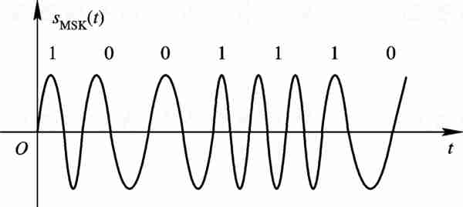
图9-6 MSK 信号的时间波形

Slide 22
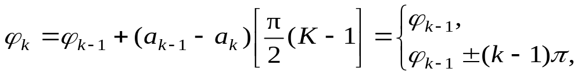
对第k个码元的相位常数φ_{k}的选择应保证MSK信号相位在码元转换时刻是连续的。根据这一要求，由式(9.2 - 2)可以得到相位约束条件为
a_{k}=a_{k-1}
a_{k}≠a_{k-1}
(9.2-14)
式中，若取φ_{k}的初始参考值φ₀=0，则
 φ_{k}=0 或 ±π(模2π) k=0, 1, 2, …
上式即反映了MSK信号前后码元区间的相位约束关系， 表明MSK信号在第k个码元的相位常数不仅与当前码元的取值a_{k}有关，而且还与前一码元的取值a_{k-1}及相位常数φ_{k-1}有关。
(9.2-15)

Slide 23
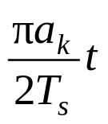
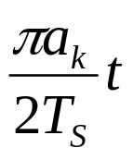

由附加相位函数θ_{k}(t)的表示式(9.2 - 2)可以看出， θ_{k}(t)是一直线方程，其斜率为 ， 截距为φ_{k}。由于a_{k}的取值为±1，故 是分段线性的相位函数。因此，MSK的整个相位路径是由间隔为T_{s}的一系列直线段所连成的折线。在任一个码元期间T_{s}，若a_{k}=+1，则θ_{k}(t)线性增加 ；若a_{k}=-1， 则θ_{k}(t)线性减小 。对于给定的输入信号序列{a_{k}}，相应的附加相位函数θ_{k}(t)的波形如图 9 - 7 所示。
对于各种可能的输入信号序列， θ_{k}(t)的所有可能路径如图 9 - 8 所示，它是一个从-2π到+2π的网格图。

Slide 24
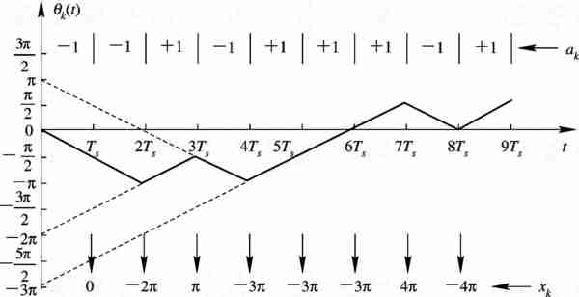
图 9 – 7 附加相位函数θ_{k}(t)的波形图

Slide 25
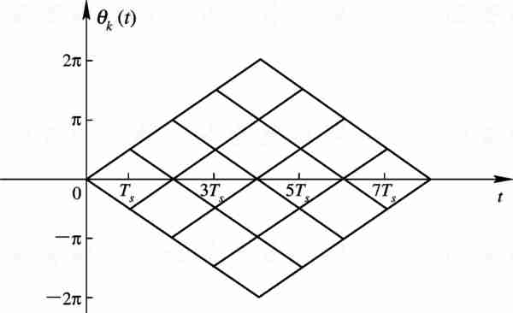
图 9 -8MSK的相位网格图

Slide 26
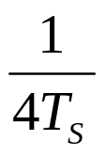
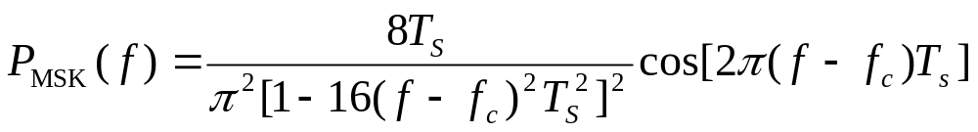
从以上分析总结得出，MSK信号具有以下特点： 
（1）MSK信号是恒定包络信号； 
（2）在码元转换时刻，信号的相位是连续的，以载波相位为基准的信号相位在一个码元期间内线性地变化± ； 
（3） 在一个码元期间内， 信号应包括四分之一载波周期的整数倍，信号的频率偏移等于 ，相应的调制指数h=0.5。  下面我们简要讨论一下MSK信号的功率谱。对于由式(9.2 - 1)定义的MSK信号，其单边功率谱密度可表示为
(9.2-16)

Slide 27
根据式(9.2 - 16)画出MSK信号的功率谱如图 9 - 9 所示。 为了便于比较，图中还画出了2PSK信号的功率谱。
由图 9-9 可以看出，与2PSK相比，MSK信号的功率谱更加紧凑，其第一个零点出现在0.75/T_{s}处，而2PSK的第一个零点出现在1/T_{s}处。这表明，MSK信号功率谱的主瓣所占的频带宽度比2PSK信号的窄；当(f-f_{c})→∞时，MSK的功率谱以(f-f_{c})^{－4}的速率衰减，它要比2PSK的衰减速率快得多，因此对邻道的干扰也较小。

Slide 28
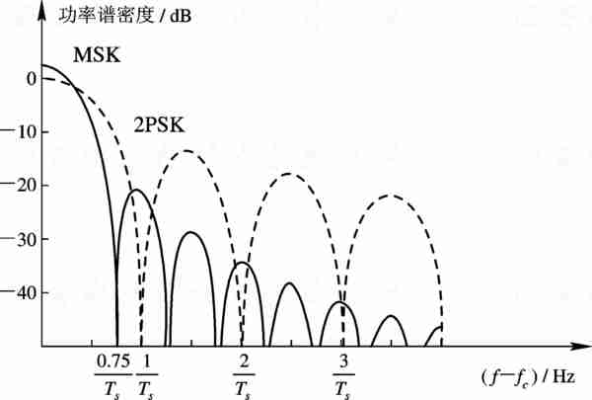
图 9 - 9MSK信号的归一化功率谱

Slide 29
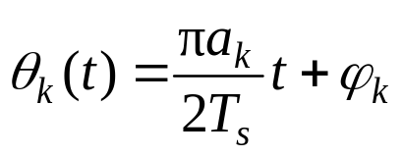
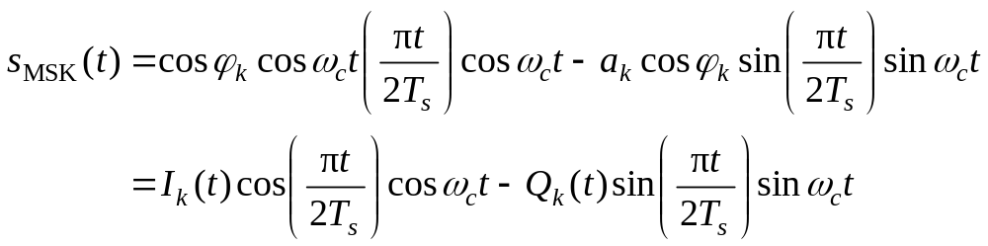
9.2.2 MSK调制解调原理
由MSK信号的一般表示式(9.2 - 3)可得
s_{MSK}(t)= cos［ω_{c}t+θ_{k}(t)］=cosθ_{k}(t) cosω_{c}t-sinθ_{k}(t) sinω_{c}t
因为
(9.2-17)
代入式(9.2 - 17)可得
(9.2-18)

Slide 30
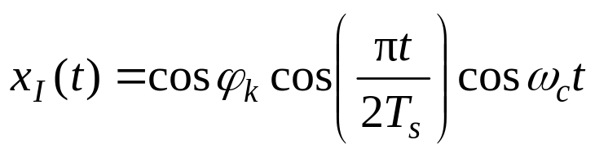
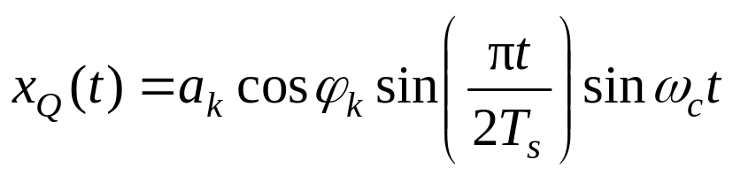
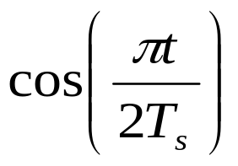
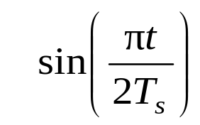
上式即为MSK信号的正交表示形式。其同相分量为
(9.2-19)
也称为I支路。 其正交分量为
(9.2-20)
也称为Q支路。 和 称为加权函数。
由式(9.2-18)可以画出MSK信号调制器原理图 9-10 所示。

Slide 31
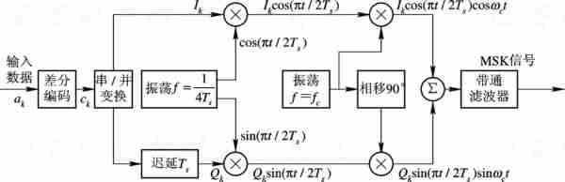
图9-10 MSK信号调制器原理图

Slide 32
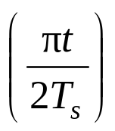
Q支路信号先延迟T_{s}，经sin 加权调制和正交载波
sinω_{c}t相乘输出正交分量x_{Q}(t)。x_{I}(t)和x_{Q}(t)相减就可得到已调MSK信号。 
MSK信号属于数字频率调制信号，因此可以采用一般鉴频器方式进行解调，其原理图如图9-11所示。鉴频器解调方式结构简单，容易实现。
由于MSK信号调制指数较小，采用一般鉴频器方式进行解调误码率性能不太好，因此在对误码率有较高要求时大多采用相干解调方式。图9-12 是MSK信号相干解调器原理图，其由相干载波提取和相干解调两部分组成。 

Slide 33

图 9- 11MSK鉴频器解调原理图

Slide 34
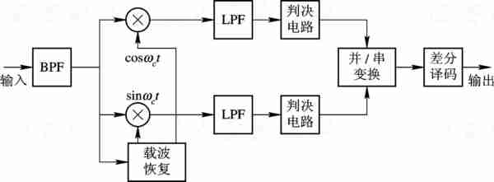
图 9 - 12MSK信号相干解调器原理图

Slide 35
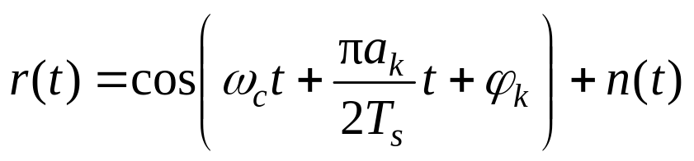
9.2.3 MSK的性能
设信道特性为恒参信道，噪声为加性高斯白噪声，MSK解调器输入信号与噪声的合成波为
(9.2 - 21)
式中
n(t)=n_{c}(t) cosω_{c}t-n_{s}(t) sinω_{c}t
是均值为0，方差为σ²的窄带高斯噪声。 

Slide 36
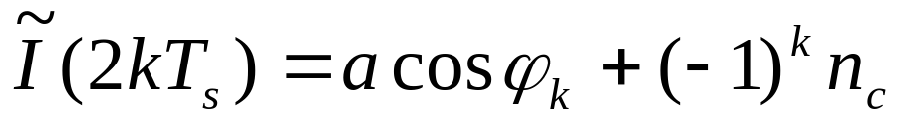
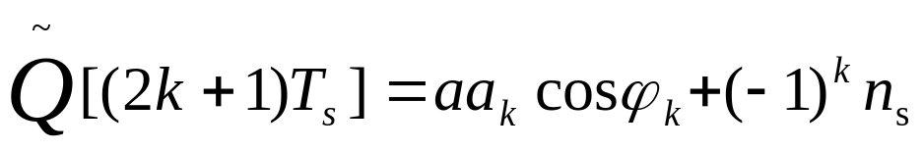
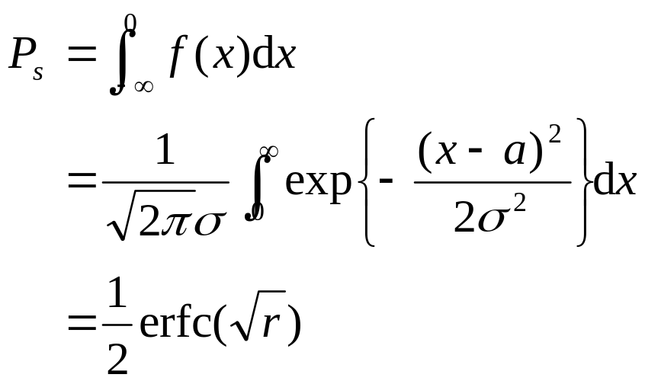
经过相乘、低通滤波和抽样后，在t=2kT_{s}时刻I支路的样值为
(9.2-22)
在t=(2k+1)T_{s}时刻Q支路的样值为
(9.2-23)
式中，n_{c}和n_{s}分别为n_{c}(t)和n_{s}(t)在取样时刻的样本值。在I支路和Q支路数据等概率的情况下，各支路的误码率为
(9.2-24)

Slide 37
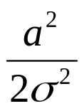
式中， r= 为信噪比。 
经过交替门输出和差分译码后， 系统的总误比特率为
 P_{e}=2P_{s}(1-P_{s}) (9.2 - 25)
MSK系统误比特率曲线如图 9 - 13 所示。 
由以上分析可以看出，MSK信号比2PSK有更高的频谱利用率，并且有更强的抗噪声性能，从而得到了广泛的应用。 

Slide 38
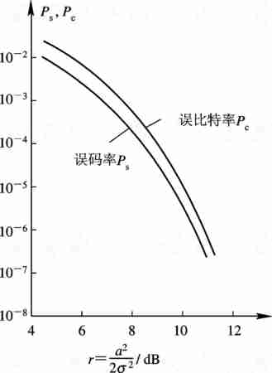
图 9- 13MSK系统误比特率曲线

Slide 39
9.3 高斯最小移频键控(GMSK)
由上一节分析可知，MSK调制方式的突出优点是已调信号具有恒定包络，且功率谱在主瓣以外衰减较快。但是，在移动通信中，对信号带外辐射功率的限制十分严格，一般要求必须衰减70dB以上。从MSK信号的功率谱可以看出，MSK信号仍不能满足这样的要求。高斯最小移频键控(GMSK)就是针对上述要求提出来的。GMSK调制方式能满足移动通信环境下对邻道干扰的严格要求，它以其良好的性能而被泛欧数字蜂窝移动通信系统(GSM)所采用。

Slide 40
9.3.1GMSK的基本原理
 MSK调制是调制指数为0.5的二进制调频，基带信号为矩形波形。为了压缩MSK信号的功率谱，可在MSK调制前加入预调制滤波器，对矩形波形进行滤波，得到一种新型的基带波形， 使其本身和尽可能高阶的导数都连续，从而得到较好的频谱特性。GMSK(GaussianFiltered Minimum Shift Keying)调制原理图如图9 - 14 所示。 
为了有效地抑制MSK信号的带外功率辐射，预调制滤波器应具有以下特性：

Slide 41

图 9 – 14 GMSK调制原理图

Slide 42
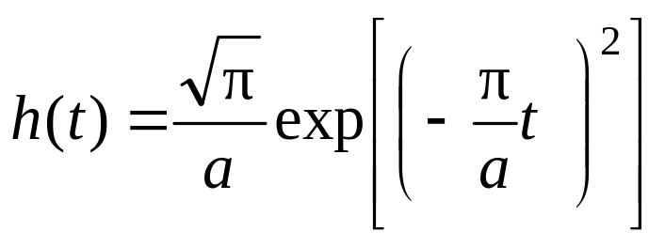
(1) 带宽窄并且具有陡峭的截止特性； 
(2) 脉冲响应的过冲较小； 
(3) 滤波器输出脉冲响应曲线下的面积对应于π/2的相移。
其中条件(1)是为了抑制高频分量；条件(2)是为了防止过大的瞬时频偏；条件(3)是为了使调制指数为0.5。 
一种满足上述特性的预调制滤波器是高斯低通滤波器， 其单位冲激响应为
(9.3-1)

Slide 43
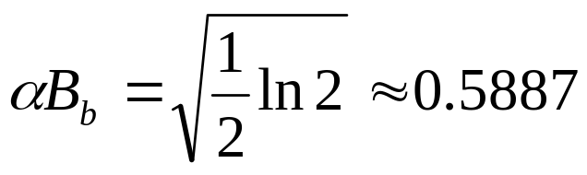



传输函数为
 H(f)=exp(-α²f² ) (9.3 - 2)
式中,α是与高斯滤波器的3dB带宽B_{b}有关的参数，它们之间的关系为
如果输入为双极性不归零矩形脉冲序列s(t):
(9.3-3)
(9.3-4)
式中
(9.3-5)

Slide 44


其中, T_{b}为码元间隔。高斯预调制滤波器的输出为
(9.3-6)
式中, g(t)为高斯预调制滤波器的脉冲响应:
(9.3-7)
当B_{b}T_{b}取不同值时，g(t)的波形如图 9 - 15 所示。

Slide 45

图9-15 高斯滤波器的矩形脉冲响应

Slide 46

GMSK信号的表达式为
(9.3-8)
式中，a_{n}为输入数据。 
高斯滤波器的输出脉冲经MSK调制得到GMSK信号，其相位路径由脉冲的形状决定。由于高斯滤波后的脉冲无陡峭沿， 也无拐点，因此，相位路径得到进一步平滑，如图 9 - 16 所示。

Slide 47

图 9 -16GMSK信号的相位路径

Slide 48

图 9 -17GMSK信号的功率谱密度

Slide 49
图 9 - 17 是通过计算机模拟得到的GMSK信号的功率谱。图中，横坐标为归一化频差(f-f_{c})T_{b}，纵坐标为功率谱密度，参变量B_{b}T_{b}为高斯低通滤波器的归一化3dB带宽B_{b}与码元长度T_{b}的乘积。B_{b}T_{b}=∞的曲线是MSK信号的功率谱密度。GMSK信号的功率谱密度随B_{b}T_{b}值的减小变得紧凑起来。表 9 - 1给出了作为B_{b}T_{b}函数的GMSK信号中包含给定功率百分比的带宽。 
图 9 - 18 是在不同B_{b}T_{b}时由频谱分析仪测得的射频输出频谱。可见，测量值与图9 - 17 所示的计算机模拟结果基本一致。 图 9 -19是GMSK信号正交相干解调时测得的眼图。可以看出， 当B_{b}T_{b}较小时会使基带波形中引入严重的码间干扰，从而降低性能。当B_{b}T_{b}=0.25 时，GMSK的误码率比MSK下降1 dB。

Slide 50


Slide 51

图 9 – 18 不同B_{b}T_{b}时实测GMSK信号射频功率谱

Slide 52

图 9 - 19GMSK信号正交相干解调的眼图

Slide 53

9.3.2GMSK的调制与解调
产生GMSK信号的一种简单方法是采用锁相环(PLL)法， 其原理图如图 9 - 20 所示。图中，输入数据序列先进行 
相移BPSK调制，然后将该信号通过锁相环对BPSK信号的相位突跳进行平滑，使得信号在码元转换时刻相位连续，而且没有尖角。该方法实现GMSK信号的关键是锁相环传输函数的设计，以满足输出信号功率谱特性要求。
由式(9.3 - 8)，GMSK信号可以表示为正交形式，即
s_{GMSK}(t)=cos［ω_{c}t+φ(t)］=cosφ(t)cosω_{c}t-sinφ(t)sinω_{c}t
(9.3-9)

Slide 54

图 9 -20PLL型GMSK调制器

Slide 55

式中
(9.3-10)
由式(9.3 - 9)和式(9.3 - 10)可以构成一种波形存储正交调制器，其原理图如图 9-21 所示。 波形存储正交调制器的优点是避免了复杂的滤波器设计和实现，可以产生具有任何特性的基带脉冲波形和已调信号。
GMSK信号的基本特征与MSK信号完全相同， 其主要差别是GMSK信号的相位轨迹比MSK信号的相位轨迹平滑。因此，图9-12所示的MSK信号相干解调器原理图完全适用GMSK信号的相干解调。 
 GMSK信号也可以采用图 9-22 所示的差分解调器解调。图9-22(a)是1比特差分解调方案，图 9-22(b)是2比特差分解调方案。

Slide 56

图 9 – 21 波形存储正交调制器产生GMSK信号

Slide 57

图9-22 GMSK 信号差分解调器原理
(a) 1比特差分调节器 (b) 2比特差分解调器

Slide 58


9.3.3GMSK系统的性能
假设信道为恒参信道，噪声为加性高斯白噪声，其单边功率谱密度为n₀。GMSK信号相干解调的误比特率下界可以表示为
(9.3-11)
式中，d_{min}为在t₁到t₂之间观察所得的Hilbert空间中发送数据“1”和“0”对应的复信号u₁(t)和u₀(t)之间的最小距离， 即
(9.3-12)

Slide 59
在恒参信道，加性高斯白噪声条件下，测得的GMSK相干解调误比特率曲线如图9-23所示。由图可以看出，当B_{b}T_{b}=0.25时，GMSK的性能仅比MSK下降1 dB。由于移动通信系统是快速瑞利衰落信道，因此误比特性能要比理想信道下的误比特性能下降很多。具体误比特性能要通过实际测试。

Slide 60

图9-23 例相信道下GMSK相干解调误比特率曲线

Slide 61


 [ 例 9 – 1] 为了产生B_{b}T_{b}=0.2的GMSK信号，当信道数据速率R_{b}=250 kb/s时， 试求高斯低通滤波器的3 dB带宽。并确定射频信道中99% 的功率集中在多大的带宽中？
解 由题中条件可知码元宽度为
因为B_{b}T_{b}=0.2，可求出3 dB带宽为
所以3 dB带宽为50 kHz。

Slide 62
为了确定99%功率带宽，查表 9 - 1 可知：
B=0.79R_{b}=0.79×250×10³=197.5 kHz
所以99%功率带宽为197.5kHz。 

Slide 63


9.4 DQPSK 调制
 DQPSK( -Shift Differentially Encoded Quadrature Phase Shift Keying)是一种正交相移键控调制方式，它综合了QPSK和OQPSK两种调制方式的优点。 DQPSK有比QPSK更小的包络波动和比GMSK更高的频谱利用率。在多径扩展和衰落的情况下， DQPSK比OQPSK的性能更好。 DQPSK能够采用非相干解调，从而使得接收机实现大大简化。 DQPSK已被用于北美和日本的数字蜂窝移动通信系统。 

Slide 64

9.4.1 DQPSK的调制原理
在 DQPSK调制器中，已调信号的信号点从相互偏移
的两个QPSK星座图中选取。图 9 - 24 给出了两个相互偏移 的星座图和一个合并的星座图，图中两个信号点之间的连线表示可能的相位跳变。可见， 信号的最大相位跳变是± 。 另外，由图 9 - 24 还可看出，对每对连续的双比特其信号点至少有 的相位变化，从而使接收机容易进行时钟恢复和同步。 
 DQPSK调制器原理图如图 9 - 25所示。输入的二进制数据序列经过串/并变换和差分相位编码输出同相支路信号I_{k}和正交支路信号Q_{k}，I_{k}和Q_{k}的符号速率是输入数据速率的一半。在第k个码元区间内，差分相位编码器的输出和输入有如下关系:

Slide 65

图 9- 24 DQPSK信号的星座图

Slide 66

图 9-25 DQPSK调制器原理图

Slide 67






I_{k}=I_{k-1}cosΔφ_{k}-Q_{k-1}sinΔφ_{k} (9.4 - 1)
Q_{k}=I_{k-1}sinΔφ_{k}+Q_{k-1}cosΔφ_{k}
式中，Δφ_{k}是由差分相位编码器的输入数据x_{k}和y_{k}所决定的。 采用Gray编码的双比特（x_{k}，y_{k}）与相移Δφ_{k}的关系如表 9 - 2所示。差分相位编码器的输出I_{k}和Q_{k}共有五种取值：
为了抑制已调信号的带外功率辐射，在进行正交调制前先使同相支路信号和正交支路信号I_{k}和Q_{k}通过具有线性相位特性和平方根升余弦幅频特性的低通滤波器。幅频特性表示式为
(9.4-2)
1,
(9.4-3)
0

Slide 68


Slide 69

式中，g(t)为低通滤波器输出脉冲波形，φ_{k}为第k个数据期间的绝对相位。φ_{k}可由以下差分编码得出:
 φ_{k}=φ_{k-1}+Δφ_{k} (9.4 - 5)
 DQPSK是一种线性调制，其包络不恒定。若发射机具有非线性放大，将会使已调信号频谱展宽，降低频谱利用率。 为了提高功率放大器的动态范围，改善输出信号的频谱特性， 通常采用具有负反馈控制的功率放大器。

Slide 70

9.4.2 DQPSK的解调
 DQPSK可以采用与4DPSK相似的方式解调。 在加性高斯白噪声(AWGN)信道中，相干解调的 DQPSK与4DPSK有相同的误码性能。为了便于实现，经常采用差分检测来解调 DQPSK信号。在低比特率，快速瑞利衰落信道中，由于不依赖相位同步，差分检测提供了较好的误码性能。 
DQPSK信号基带差分检测器的原理图如图 9 - 26 所示。 在解调器中，本地振荡器产生的正交载波与发射载波频率相同， 但有固定的相位差Δθ。解调器中同相支路和正交支路两个低通滤波器的输出分别为

Slide 71

图 9 – 26 基带差分检测器原理图

Slide 72

c_{k}=cos(φ_{k}-Δθ) (9.4 - 6)
d_{k}= sin(φ_{k}-Δθ) (9.4 – 7)
两个序列c_{k}和d_{k}送入差分解码器进行解码， 其解码关系为
e_{k}=c_{k}c_{k-1}+d_{k}d_{k-1}
=cos(φ_{k}-Δθ)cos(φ_{k-1}-Δθ)+sin(φ_{k}-Δθ)sin(φ_{k-1}-Δθ) =cos(φ_{k}-φ_{k-1})=cosΔφ_{k} (9.4 - 8)
f_{k}=d_{k}c_{k-1}-c_{k}d_{k-1}
=sin(φ_{k}-Δθ)cos(φ_{k-1}-Δθ)+cos(φ_{k}-Δθ)sin(φ_{k-1}-Δθ) =sin(φk-φ_{k-1})= sinΔφ_{k} (9.4 - 9)
 Δφ_{k}=arctan
(9.4-10)

Slide 73
根据表 9 - 2 和式(9.4 - 10)就可以得到调制数据， 再经过并/串变换即可恢复出发送的数据序列。 
 DQPSK信号还可以采用FM鉴频器检测，其原理图如图 9 -27 所示。该检测器由带通滤波器、限幅器、FM鉴频器、 积分器、模2π校正电路、差分相位译码及并/串变换电路组成。  除了基带差分检测、鉴频器检测方法外， DQPSK信号还可以采用中频差分检测方法解调，并且三种解调方式是等价的。

Slide 74

图 9 -27 DQPSK信号鉴频器检测

Slide 75


9.4.3 DQPSK系统的性能
在加性高斯白噪声信道条件下，采用基带差分检测， 
DQPSK系统的误比特率为
式中， ，I_{n}是第一类第n阶修正贝塞尔(Bessel)函数。 误比特率曲线如图 9 - 28 所示。 
对于基带差分检测来说，当收发两端存在相位漂移Δθ=2πΔfT时，将会使系统误比特率增加，图 9 -28 中给出了不同ΔfT时的误比特率曲线。可以看出，当ΔfT=0.025， 即频率偏差为码元速率的2.5%时，在一个码元期间内将产生9°的相位差。在误比特率为10⁻⁵时，该相位差将会引起 1 dB左右的性能恶化。

Slide 76


图 9- 28 DQPSK系统的误比特率曲线

Slide 77
9.5OFDM 调 制
前面几节所讨论的数字调制解调方式都是属于串行体制，和串行体制相对应的一种体制是并行体制。它是将高速率的信息数据流经串/并变换，分割为若干路低速率并行数据流，然后每路低速率数据采用一个独立的载波调制并叠加在一起构成发送信号，这种系统也称为多载波传输系统。多载波传输系统原理图如图 9-29 所示。

Slide 78

图 9-29 多载波传输系统原理图

Slide 79

9.5.1OFDM基本原理
 OFDM是一种高效调制技术，其基本原理是将发送的数据流分散到许多个子载波上，使各子载波的信号速率大为降低， 从而能够提高抗多径和抗衰落的能力。为了提高频谱利用率，OFDM方式中各子载波频谱有1/2重叠， 但保持相互正交， 在接收端通过相关解调技术分离出各子载波， 同时消除码间干扰的影响。 
 OFDM信号可以用复数形式表示为
(9.5-1)
式中
ω_{m}=ω_{c}+mΔω
(9.5-2)

Slide 80

为第m个子载波角频率，d_{m}(t)为第m个子载波上的复数信号。d_{m}(t)在一个符号期间T_{s}上为常数，则有
d_{m}(t)=d_{m}
若对信号s_{OFDM}(t)进行采样，采样间隔为T，则有
(9.5-3)
(9.5-4)
假设一个符号周期T_{s}内含有N个采样值，即
 T_{s}=NT
(9.5-5)

Slide 81



 OFDM信号的产生是首先在基带实现，然后通过上变频产生输出信号。因此，基带处理时可令ω_{c}=0，则式(9.5-4)可简化为
(9.5-6)
将上式与离散傅立叶反变换(IDFT)形式
(9.5-7)
相比较可以看出，若将d_{m}(t)看作频率采样信号，则s_{OFDM}(kT)为对应的时域信号。比较式(9.5 - 6) 和式(9.5 - 7)可以看出，若令
(9.5-8)
则式(9.5 - 6) 和式(9.5 - 7)相等。

Slide 82


由此可见，若选择载波频率间隔 ，则OFDM信号不但保持各子载波相互正交，而且可以用离散傅立叶变换(DFT)来表示。 
在OFDM系统中引入DFT技术对并行数据进行调制和解调， 其子带频谱是 函数，OFDM信号频谱结构如图 9 - 30 所示。OFDM信号是通过基带处理来实现的，不需要振荡器组， 从而大大降低了OFDM系统实现的复杂性。

Slide 83

图 9 - 30OFDM信号频谱结构

Slide 84

9.5.2OFDM信号调制与解调
 OFDM信号的产生是基于快速离散傅立叶变换实现的， 其产生原理如图 9 - 31 所示。图中，输入信息速率为R_{b}的二进制数据序列先进行串/并变换。根据OFDM符号间隔T_{s}，将其分成c_{t}=R_{b}T_{s}个比特一组。这c_{t}个比特被分配到N个子信道上， 经过编码后映射为N个复数子符号X_{k}，其中子信道k对应的子符号X_{k}代表b_{k}个比特，而且
(9.5-9)
在Hermitian对称条件:
 X_{k}=X*_{2N-k} , 0≤k≤2N-k
(9.5-10)

Slide 85

的约束下，2N点快速离散傅立叶反变换(IFFT)将频域内的N个复数子符号X_{k}变换成时域中的2N个实数样值x_{k}(k=0, 1, …, 2N-1)，加上循环前缀x_{k}=x₂N+k (k=-1, …, -J)之后，这2N+J个实数样值就构成了实际的OFDM发送符号。x_{k}经过并/串变换之后，通过时钟速率为f_{s}= 的D/A转换器和低通滤波器输出基带信号。 最后经过上变频输出OFDM信号。
OFDM信号接收端的原理图如图9-32 所示，其处理过程与发送端相反。接收端输入OFDM信号首先经过下变频变换到基带，A/D转换、串/并变换后的信号去除循环前缀，再进行2N点快速离散傅立叶变换(FFT)得到一帧数据。为了对信道失真进行校正，需要对数据进行单抽头或双抽头时域均衡。 最后经过译码判决和并/串变换，恢复出发送的二进制数据序列。

Slide 86

图 9 - 31OFDM信号产生原理图

Slide 87

图 9 - 32OFDM信号接收原理图

Slide 88


由于OFDM采用的基带调制为离散傅立叶反变换，可以认为数据的编码映射是在频域进行的，经过IFFT变换为时域信号发送出去。接收端通过FFT恢复出频域信号。 
为了使信号在IFFT、FFT前后功率保持不变，DFT和IDFT应满足以下关系
(9.5-11)
(9.5-12)

Slide 89
在OFDM系统中，符号周期、载波间距和子载波数应根据实际应用条件合理选择。符号周期的大小影响载波间距以及编码调制迟延时间。若信号星座固定，则符号周期越长，抗干扰能力越强，但是载波数量和FFT的规模也越大。各子载波间距的大小也受到载波偏移及相位稳定度的影响。一般选定符号周期时应使信道在一个符号周期内保持稳定。子载波的数量根据信道带宽、数据速率以及符号周期来确定。OFDM系统采用的调制方式应根据功率及频谱利用率的要求来选择。常用的调制方式有QPSK和16QAM方式。另外，不同的子信道还可以采用不同的调制方式，特性较好的子信道可以采用频谱利用率较高的调制方式，而衰落较大的子信道应选用功率利用率较高的调制方式，这是OFDM系统的优点之一。

Slide 90
9.5.3OFDM系统性能
1. 抗脉冲干扰
OFDM系统抗脉冲干扰的能力比单载波系统强很多。 这是因为对OFDM信号的解调是在一个很长的符号周期内积分， 从而使脉冲噪声的影响得以分散。事实上，对脉冲干扰有效的抑制作用是最初研究多载波系统的动机之一。提交给CCITT的测试报告表明，能够引起多载波系统发生错误的脉冲噪声的门限电平比单载波系统高11 dB。 
2. 抗多径传播与衰落
OFDM系统把信息分散到许多个载波上，大大降低了各子载波的信号速率，使符号周期比多径迟延长，从而能够减弱多径传播的影响。若再采用保护间隔和时域均衡等措施 可以有效降低符号间干扰。保护间隔原理如图 9 - 33 所示。

Slide 91

图 9 – 33 保护间隔原理

Slide 92




3. 频谱利用率
 OFDM信号由N个信号叠加而成，每个信号频谱为函数并且与相邻信号频谱有1/2重叠，如图 9 - 34 所示。
设信号采样频率为1/T，则每个子载波信号的采样速率为 ， 即载波间距为 ，若将信号两侧的旁瓣忽略， 则频谱宽度为
 B_{OFDM}=(N-1)
(9.5-13)
OFDM的符号速率为
(9.5-14)

Slide 93

图 9- 34OFDM信号频谱结构

Slide 94



比特速率与所采用的调制方式有关， 若信号星座点数为M， 则比特率为
(9.5 - 15)
因此，OFDM的频谱利用率为
 对于串行系统，当采用MQAM调制方式时，频谱利用率为
比较式(9.5 - 16)和式(9.5 - 17)可以看出，当采用MQAM调制方式时，OFDM系统的频谱利用率比串行系统提高近一倍。
(9.5 - 16)
(9.5-17)

Slide 95
9.6 扩 频 调 制
为了使通信设备能够灵活地配置，最大限度地实现通信系统的互通互连，20世纪90年代初国际上提出了软件无线电台的概念，并受到各国的普遍重视。软件无线电台的中心思想是： 构造一个具有开放性、 标准化、 模块化的通用硬件平台，将各种功能，如工作频率、 调制解调类型、 数据格式、 加密方式、 通信协议等用软件来实现，并使宽带A/D和D/A转换器尽可能靠近天线，构造具有高度灵活性、 开放性的新一代无线通信设备。其思想很快也在其他通信系统中采用。理想软件无线电的组成结构如图 9-35 所示，主要由天线、 射频前端、 宽带A/D-D/A转换器、 通用和专用数字信号处理器及相应软件组成。软件无线电涉及很多通信新技术，本节只讨论其关键技术之一： 信号的数字检测技术。

Slide 96

图 9 – 35 理想软件无线电的组成结构

Slide 97


9.6.1 信号的数字检测原理
由以上各章节讨论可知， 对于大多数数字调制信号都可以表示为
(9.6-1)
式中，A_{k}是基带信号幅度，φ_{k}是携带基带信息的相位， g(t-k_{T})是宽度为T的单个基带信号波形。式(9.6-1)还可以变换为正交表示形式:
(9.6-2)

Slide 98



式中
(9.6-3)
(9.6-4)
正交调制法实现数字调制原理图如图 9 - 36 所示。 
若以抽样速率f_{s}对式(9.7 - 2)进行抽样，可得式(9.6-2)的数字化表示形式:
 s(nT_{s})=X(nT_{s})cos(ω_{c}nT_{s})－Y(nT_{s}) sin(ω_{c}nT_{s})
式中， 为抽样时间间隔；X(nT_{s})和Y(nT_{s})为同相支路和正交支路基带信号:

Slide 99

图 9 – 36 正交调制法实现数字调制原理图

Slide 100

(9.6-6)
(9.6-7)
通常式(9.7 - 5)简化表示为
 s(n)=X(n)cos(ω_{c}n)-Y(n)sin(ω_{c}n) (9.6-8)
由抽样定理可知，为了无失真地表示信号s(t)， 抽样速率f_{s}应大于s(t)最高频率分量的两倍。若s(t)的载频f_{c}=100 MHz，带宽为20 MHz，则抽样速率f_{s}应大于220 MHz。在式(9.7-8)中，两路正交基带信号X(n)和Y(n)的抽样速率与已调信号s(t)的抽样速率相同。然而，基带信号X(t)和Y(t)的带宽通常要比已调信号s(t)的载频小很多。

Slide 101
根据抽样定理， 只需要按基带信号X(t)和Y(t)的带宽两倍的速率对X(t)和Y(t)进行抽样就可以了。该速率远远小于对s(t)的抽样速率f_{s}，这样有利于基带信号的数字信号处理。为了使产生的已抽样基带信号与后面的抽样速率相匹配，在进行正交调制前必须通过内插处理将基带信号的抽样速率提高到与抽样速率f_{s}相同。
采用数字方式实现调制的原理图如图9-37所示。图中， 基带处理单元完成基带数字信号处理，将串行基带数据变换为两路并行数据；两个内插器完成抽样速率匹配，将基带信号抽样速率提高到射频抽样速率；数字式正交调制器输出数字化信号s(n)；最后，信号s(n)经过D/A转换器和带通滤波器， 输出已调信号s(t)。

Slide 102

图 9 – 37 数字方式实现调制的原理图

Slide 103
对信号s(t)采用正交方式进行解调的一般模型如图 9 - 38 所示。图中包括正交解调、 载波恢复和位定时恢复。图 9 - 38 也可以采用数字的方式实现，其原理图如图 9 - 39 所示。输入信号经过A/D变换器转换为数字化信号，分别与正交载波相乘、低通滤波后分解为同相和正交分量，最后经过判决恢复出数据。载波恢复和位定时恢复电路由载波频差估计和位定时偏差估计算法来实现。 
下面以 DQPSK信号为例分析数字式解调原理。  DQPSK属于数字相位调制方式的一种，解调过程涉及到信号相位检测、载波恢复和位定时恢复。解调原理是：对输入信号按码元速率的K倍进行采样，通过选择眼图平均张开最大的采样点来估计位定时；通过对眼图平均张开最大采样点处平均相位旋转得到载波频差估计；利用估计出的位定时和载波频差对信号作出判决。图 9 - 49 所示的解调器输入为

Slide 104

图9-38 正交解调原理图

Slide 105

图 9 – 39 数字化检测原理图

Slide 106
s(t)=Acos(ω_{c}t+φ_{n}+θ₀)+n(t) (9.6 - 9)
若每个码元采样K个样点，则第n个码元第k个采样时刻为(Kn+k)T_{s}，A/D转换器在该时刻的输出为
 s(i)=A cos(ω_{c}iT_{s}+θ₀+φ_{n})+n(iT_{s}) (9.6 - 10)
式中，T_{s}为采样周期，i=Kn+k，A为输入信号振幅，φ_{n}为第n个码元相位，θ₀为初相位，n(iT_{s})为第i个采样点噪声样值。
设接收端与发送端载波频差为Δω，则正交相乘、 低通滤波输出同相支路和正交支路信号分别为
X(i)=cos［ΔωiT_{s}+φ_{n}+θ₀+θ_{x}(i)］ 
(9.6 - 11)

Slide 107

Y(i)=sin［ΔωiT_{s}+φ_{n}+θ₀+θ_{y}(i)］
式中，θ_{x}(i)和θ_{y}(i)分别是由同相支路和正交支路噪声样值所引入的相位噪声。由式(9.7 - 11) 和式 (9.7 - 12)可计算第i点的信号相位:
 (9.6 - 13)
式中，θ_{n}(i)是由噪声引入的干扰相位。i时刻和i-1时刻两个采样点的差分相位为
Δθ(i)=θ(i)-θ(i-1)=ΔωT+Δφ_{n}+Δθ_{n}(i)
(9.6 - 12)
(9.6-14)

Slide 108
式中:
T=KT_{s}为码元时间间隔
Δφ_{n}=φ_{n}-φ_{n-1} (9.6 - 15) Δθ_{n}(i)=θ_{n}(i)-θ_{n}(i-1) (9.6 - 16)
设两个函数I(n, k)和Q(n, k)为
I(n,k)=cos［4Δθ(i)］
=cos4{ΔωT+Δφ_{n}+Δθ_{n}(i)］｝
=-cos［4ΔωT+4Δθ_{n}(i)］ (9.6 - 17)
Q(n,k)=sin［4Δθ(i)］
=sin｛4ΔωT+Δφ_{n}+Δθ_{n}(i)］｝
 =- sin［4ΔωT+4Δθ_{n}(i)］ (9.6- 18)

Slide 109


式中，n=1, 2, …, N，k=1, 2, …, K。由式(9.7 - 17)和式(9.7 -] 18)可以得到N个码元的K组矢量［I(n,k), Q(n, k)］，将每个码元的对应矢量求和可得:
(9.6-19)
式中， k=1, 2, …, K。 
采用眼图最大准则选择最佳抽样点。其原理是：在最佳抽样点上噪声和码间干扰都最小， 相对应的N个矢量具有较好的一致性，相位旋转一致，其和的模值最大。通过比较这K个矢量和Z(k)，选择最大模值对应的抽样点作为最佳抽样点k*。在最佳抽样点，可以对由载波频差引起的相位旋转作出准确的估计。 设Δθ为载波频偏在一个码元期间内引起的相位旋转，则
(9.6-20)

Slide 110
9.7.2 数字检测技术应用
目前，数字式解调专用集成电路有很多种，下面以Stanford公司STEL-2105为例，介绍其工作原理。 
 STEL-2105是一块用于BPSK或QPSK相干解调器的专用集成电路，在BPSK模式下处理速度达4 Mb/s以上，在QPSK模式下处理速度达8 Mb/s以上。其内部结构如图 9 - 40所示。 
STEL-2105由两个数控振荡器(NCO)， 直接数字式下变频器(DDC)， 积分滤波器，载波鉴相器和环路滤波器模块及位定时鉴相器和环路滤波器模块等组成。输入中频信号通过A/D变换器采样为数字信号，本振NCO产生一个正交信号与输入信号在混频器中混合完成直接从IF(中频)到基带的下变频。下变频器的输出通过积分滤波器滤波，积分滤波器有着sin(x)/x特性。

Slide 111

图 9 - 40STEL-2105内部原理图

Slide 112
下变频器的输出通过积分滤波器滤波，积分滤波器有着 sin(x)/x特性。积分滤波器的输出速率应该设定为每码元四个样值， 以便位定时电路正确工作。位定时和时钟恢复是通过使用超前-滞后累积的方法，累计一个码元时间内的四个信号取样值来实现的。通过累积前一码元和后一码元四分之一的样点可以得到一个误差函数，当位定时正确时误差函数为零。积分滤波器的输出通过一个环路滤波器后用于校正位定时NCO。环路滤波器的参数是完全可编程的，并在工作状态中可改变，以使参数尽量有利于快速捕获和跟踪，同时获得最大的稳定性。载波鉴相器既能用于载波跟踪又能用于相位跟踪。滤波器的参数也是可编程的，使器件本身可以被设置为频率跟踪状态以完成快速载波捕获，然后转为相位跟踪状态以完成相干解调。 面对各部分的工作原理做简要介绍。

Slide 113
1. 本振NCO模块
STEL-2105集成了一个数控振荡器(NCO)，它产生用于下变频的本振信号，NCO的时钟信号由主时钟提供。NCO有32比特的频率分辨率，并且能产生8比特的正交载波 sinω_{c}t和 cosω_{c}t输出。输出频率由32比特的载波频率控制字控制。预置载波频率控制字加上或减去载波跟踪环路滤波器的输出就得到了实际频率控制信息。 

Slide 114
2. 下变频模块
 STEL-2105集成了一个正交下变频器，下变频器将输入中频采样信号直接转化为基带信号。下变频器包含两个乘法器， 8比特的接收器输入信号在乘法器中分别与来自NCO的sinω_{c}t和cosω_{c}t信号相乘。下变频器中所有的操作都由主时钟信号控制。两个乘法器的输出分别为
x(n)=r(n)cos(ω_{c}nT_{s}) (9.7 - 21)
y(n)=r(n) sin(ω_{c}nT_{s}) (9.7 - 22)
式中ω_{c}=2πf_{NCO}。x(n)和y(n)分别被送入同相支路和正交支路的积分滤波器。 

Slide 115
3. 积分滤波器
两个积分滤波器在由采样速率决定的多个采样周期内累计样值。积分区间由位定时NCO控制，以使在每个码元周期内有四或五个采样。这些采样值被送到码元累加器模块，对信号的样值进行积累。通过控制，可以选择最佳输出比特作为码元累加器的 8 比特输入。 

Slide 116
4. 码元累加器模块 
同相支路和正交支路的码元信息样值在码元累加器模块中进行累加，在一个码元周期内需要四或五个采样值。一个码元周期内的采样数可以通过寄存器设置。同相支路和正交支路的码元累加器输出即输出码元。为了选择最佳 8 比特值输入载波鉴相器和环路滤波器模块，提供了两个可选择观察点。输出的符号就是I_{OUT}和Q_{OUT}管脚得到的输出数据比特。 

Slide 117
5. 载波鉴相器和环路滤波器模块
载波鉴相器函数决定了从同相支路和正交支路信号中得到的样值。 这些样值用来产生频率捕获和跟踪环路滤波器的自动频率跟踪(AFC)和锁相环(PLL)跟踪信号。其所采用的算法由输入信号的种类和AFC输入的状态所决定。在AFC方式下，若输入信号为BPSK，则鉴相器电路即被设为BPSK/AFC模式，此时使用如下算法计算载波鉴相器函数:
φ(n)=Cross·Sign(Dot)
(9.6-23)
 若输入信号为QPSK，则鉴相器电路被设为QPSK/AFC模式，此时使用如下算法计算载波鉴相器函数:
 φ(n)=［Cross·Sign(Dot)-Dot·Sign(Cross)］
(9.6-24)

Slide 118

AFC鉴相器的运算结果产生一个 18 比特的信号， 经符号扩展，变为 19 比特。 
当器件工作在PLL方式时，鉴相器电路被置为BPSK/PLL或QPSK/PLL模式。 PLL鉴相器输出8位样值送入环路滤波器。环路滤波器的传输函数可以设置为一阶或二阶，其传输函数为
(9.7-25)
式中，k₁和k₂为环路滤波器系数。

Slide 119
6. 位定时NCO模块
 STEL-2105集成了一个数控振荡器(NCO)用于合成采样时钟，这一采样时钟为下变频模块的积分滤波器提供积分期间。NCO的时钟信号是主时钟信号。NCO有32位的频率分辨率而且累加器增加了一个7位扩展器，将频率分辨率扩展到39位。 这使得STEL-2105在非常低的数据速率时，有高的采样速率控制分辨率。NCO的频率通过32位频率控制字加上或减去位定时环路滤波器的输出就得到了实际的采样速率控制信息。

Slide 120

7. 位定时鉴相器和环路滤波器模块
同相支路和正交支路码元累加器的输出送入位定时鉴相器，位定时鉴相器函数是通过前后两个采样时刻的样值得到的，其误差函数为
Δθ(n)=｛Abs［I(n－1)］+Abs［Q(n－1)］｝
－｛Abs［I(n)］+Abs［Q(n)］｝
位定时环路滤波器与载波跟踪环路滤波器的传输函数结构相同，也可以被设置为一阶或二阶，其传输函数为
(9.6-26)
(9.6-27)

